Slide 1
［專案／課程名稱］
［使用工具／課程副標題］
［講師姓名］
［單位／團隊］
Notes:
母片使用：常用 → 新增投影片／版面配置，選擇有我師專用版面。填寫預留位置；截圖區可透過物件圖示插入圖片。檢視 → 投影片母片可統一修改固定標題、背景及機密標示。

Slide 2
認證評估
認證時間：6～8 分鐘。
評估方式：說明 Agentic AI 類型應用專案。
採用此次受訓使用的導入評估方法，以獨立教材與運行影片佐證。
教材編排
40
Teaching / Communication（表達評分）
30
Business Problem / Use Case / Business Impact / Adoption (Domain)
20
Agent 實作與 Demo
10
總分
100
Notes:
母片使用：常用 → 新增投影片／版面配置，選擇有我師專用版面。填寫預留位置；截圖區可透過物件圖示插入圖片。檢視 → 投影片母片可統一修改固定標題、背景及機密標示。

Slide 3
［專案名稱］
一句話：為［使用對象］解決［工作問題］，
透過［工具／方法］產出［成果］。
現況痛點：［目前怎麼做？困難？］
專案目的：［希望改變的結果］
用途：［實際應用方式］
適用：［對象／流程／資料／情境］
不適用：［排除情境與限制］
負責窗口：［維護者／確認事項］
成功指標：［時間／正確率／成本／採用率］ 實際代理：［名稱］
Notes:
請將方括號中的提示替換成真實專案內容，先填寫講師、單位、日期與機密分級。用一句話說明這個專案服務誰、解決什麼問題、採用什麼方法及產出什麼成果，再說明現況痛點、目的、用途、適用範圍與不適用情境。成功指標必須對應專案目的，提供改善前基準、數值單位、目標期限，以及可比較的樣本、條件、觀察期間和證據來源；未完成驗證時，明確區分目標與已觀察結果。建議本頁約六十秒。
成功指標：［時間／正確率／成本／採用率，選擇與目的相關者］
改善前基準：［數值＋單位］ → 目標：［數值＋期限］
驗證方式：［樣本／比較條件／觀察期間／證據來源］
母片使用：常用 → 新增投影片／版面配置，選擇有我師專用版面。填寫預留位置；截圖區可透過物件圖示插入圖片。檢視 → 投影片母片可統一修改固定標題、背景及機密標示。

Slide 4
主要工具：［工具名稱／版本］
用途：［負責哪一段任務］
選用原因：［相較其他方式的優勢與取捨］
［需求／檔案］
［判斷與步驟］
［API／DB 等］
［成果格式］
［任務拆解／資料檢索／工具呼叫／输出規則／人工確認］
Notes:
介紹實際使用的工具與版本，說明它負責哪一段任務，以及選用原因和取捨。由左至右帶學員閱讀輸入、處理流程、工具或資料、輸出，依專案調整節點與連線；不要把沒有使用的技術放進架構。補充關鍵設計、權限與資料範圍、模型限制，以及不能自動執行的操作，特別交代人工確認的位置、確認內容和未通過時的處理方式。建議本頁約六十秒。
關鍵設計：［任務拆解／資料檢索／工具呼叫／輸出規則］
母片使用：常用 → 新增投影片／版面配置，選擇有我師專用版面。填寫預留位置；截圖區可透過物件圖示插入圖片。檢視 → 投影片母片可統一修改固定標題、背景及機密標示。

Slide 5
［操作環境／設定項目］
［插入設定畫面截圖］
以 ① ② ③ 標示關鍵欄位
［帳號／權限／環境／版本］
［資料來源／檔案／格式］
① ［設定值］：［原因］
② ［設定值］：［原因］
③ ［設定值］：［原因］
準備完成檢核：［可開始操作的畫面／訊息］
Notes:
將截圖區替換成真實設定畫面，裁切到必要操作區域，並遮蔽帳號、金鑰與敏感資料。確認帳號、權限、環境、版本，以及資料來源與格式，用編號對應畫面的關鍵欄位，說明設定值及其設計理由和影響。最後展示準備完成時的畫面或訊息，確認學員具備相同操作條件後再繼續。建議本頁約六十秒。
母片使用：常用 → 新增投影片／版面配置，選擇有我師專用版面。填寫預留位置；截圖區可透過物件圖示插入圖片。檢視 → 投影片母片可統一修改固定標題、背景及機密標示。

Slide 6
示範任務：［工作目標／使用的輸入資料］
［步驟 1 畫面］
［步驟 2 畫面］
［步驟 3 畫面］
操作：［位置／按鈕］
輸入：［內容／參數］
確認：［預期畫面］
操作：［執行動作］
設計：［規則／判斷］
確認：［中間結果］
操作：［檢視／匯出］
產出：［內容／格式］
確認：［完成訊號］
停下來問：［哪個操作最容易做錯？為什麼這樣設計？］
Notes:
選擇一個從輸入到輸出的完整工作任務，三張截圖均使用同一份示範資料。依序示範輸入與啟動、核心處理、取得輸出，每一步指出操作位置、輸入內容或判斷規則，以及用什麼畫面、中間結果或完成訊號確認成功。不要只念按鈕名稱，應解釋為何如此操作與設計，並在容易做錯之處暫停提問。建議本頁約九十秒。
母片使用：常用 → 新增投影片／版面配置，選擇有我師專用版面。填寫預留位置；截圖區可透過物件圖示插入圖片。檢視 → 投影片母片可統一修改固定標題、背景及機密標示。

Slide 7
［示範結果／學員練習名稱］
［插入結果畫面］
標示正確輸出與需人工判讀區域
正確性：［比對來源／判讀規則］
完整性：［必要欄位／格式］
異常情境：［常見錯誤訊息］
處理方式：［檢查／修正動作］
無法確認：［停止條件／求助窗口］
Demo 影片：［檔名／連結／播放片段］
練習任務：［指定資料與可觀察的工作結果］
繳交成果：［輸出檔／截圖］ 完成標準：［具體判定條件］
Notes:
替換成真實結果畫面，標示正確輸出與需要人工判讀的區域，填入 Demo 影片位置或連結與適合播放的片段。說明如何比對來源、檢查必要欄位與格式，以及常見錯誤的檢查和修正方式；無法確認時應知道何時停止、向誰求助。提供一個學員可操作的練習，明確說明輸入資料、繳交成果與具體完成標準，並將結果連回第一頁的專案成功指標，避免以有產出答案代替成果驗證。六至八分鐘的發表中，可示範練習要求而不等待全班完成；正式授課另依任務安排實作時間。建議本頁約九十秒。
母片使用：常用 → 新增投影片／版面配置，選擇有我師專用版面。填寫預留位置；截圖區可透過物件圖示插入圖片。檢視 → 投影片母片可統一修改固定標題、背景及機密標示。

Slide 8
學習成果：［學員現在能獨立完成的任務］
［痛點 → 目的 → 適用範圍］
請學員用自己的話說明：
［工具何時適用？］
［哪一步需人工確認？］
［遇到錯誤如何處理？］
依回答補充，而非重講教材。
［輸入 → 處理 → 工具／資料 → 輸出］
［準備 → 核心操作 → 取得成果］
［結果檢核 → 指標比對 → 證據］
Notes:
用簡短內容回顧解決的問題、工具的輸入與處理架構、從準備到取得成果的操作順序，以及結果檢核和成功指標。請學員用自己的話回答工具何時適用、哪一步需要人工確認、遇到錯誤如何處理，依回答補充而不重講全部教材。將學習成果寫成學員現在能獨立完成的任務。本頁確認學到了什麼，下一頁引導如何帶回工作應用，建議約四十五秒。
母片使用：常用 → 新增投影片／版面配置，選擇有我師專用版面。填寫預留位置；截圖區可透過物件圖示插入圖片。檢視 → 投影片母片可統一修改固定標題、背景及機密標示。

Slide 9
帶走三個可應用的原則
01 ［先釐清問題，再選工具］
02 ［拆解任務，保留必要的人工確認］
03 ［用可驗證的成果，確認工具真的有用］
在［期限］前，用［真實工作情境］完成［小規模試用］，
記錄［驗證結果］。
教材／工具：［位置或連結］ 問題回饋：［聯絡窗口／管道］
Notes:
將三個原則替換為與這個專案直接相關、可以帶回工作的重點，可從問題先於工具、任務拆解與人工確認、用證據驗證成果三個方向整理。提出一個明確的課後行動，包含期限、真實工作情境、小規模試用任務與記錄的驗證結果，讓學員知道回去後第一步做什麼。填入教材與工具位置、聯絡窗口與回饋管道，完成後刪除不需要的提示，不要只留下抽象口號。建議本頁約三十秒。
母片使用：常用 → 新增投影片／版面配置，選擇有我師專用版面。填寫預留位置；截圖區可透過物件圖示插入圖片。檢視 → 投影片母片可統一修改固定標題、背景及機密標示。

Slide 10
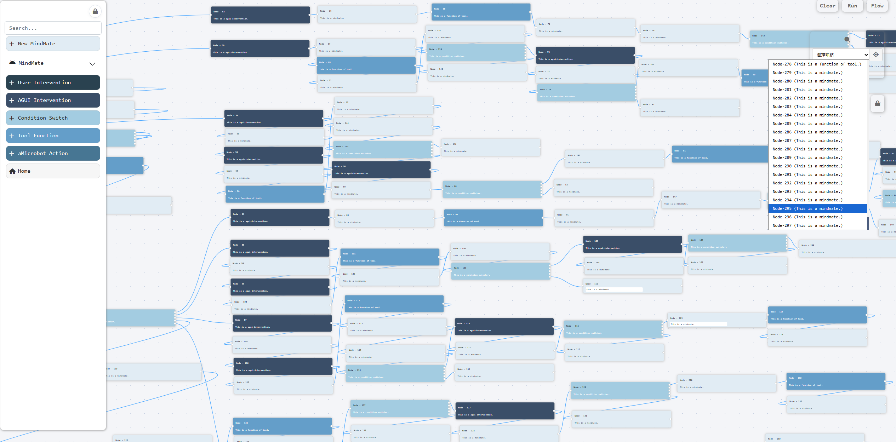
Workflow
技術選擇
拆解步驟
串聯入門模型
達成高難度任務
DB 資料調用
RAG
Call Tool
Cowork (Multi_agent)
分類器 (Jev)
［架構說明／參考來源］
Notes:
https://www.bnext.com.tw/article/80925/ai-agent-small-jensen-huang
生成式AI模型能力雖然還在快速發展變化階段，但實際應用上以黃仁勳提出的最符合實務
他在2024年十月出席一場LENOVO主辦的科技日上，講到他打算開發數十億個小黃仁勳幫大家做事情
而這些小黃仁勳可以稱他們為代理人。它們有能力理解你的指示，並且把指令分解為：操作、使用工具、檢索資訊等，並執行任務
其中關鍵就是推理、感知、行動這就是一個數位機器人的迴圈
在這個未來發展的基礎上，我們認為儲思盆應該可以朝這三個方向作強化
母片使用：常用 → 新增投影片／版面配置，選擇有我師專用版面。填寫預留位置；截圖區可透過物件圖示插入圖片。檢視 → 投影片母片可統一修改固定標題、背景及機密標示。

